Slide 1
Audit Carrefour Express
Magasin : JAAFAR RAOUED
14/12/2017
Dr Hend KAMOUN

Slide 2
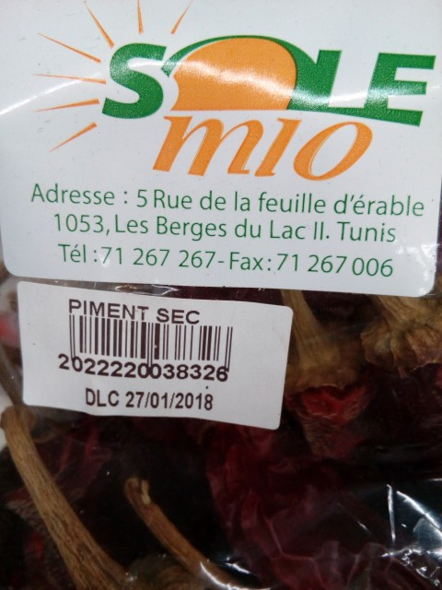
FLEG: manque d'indication de la température de conservation et de la DF sur les étiquettes du fournisseur SOLE MIO

